Slide 1
АРТЮР РЕМБО
Підготувала учениця 10-Ф класу Семененко Анна

Slide 2
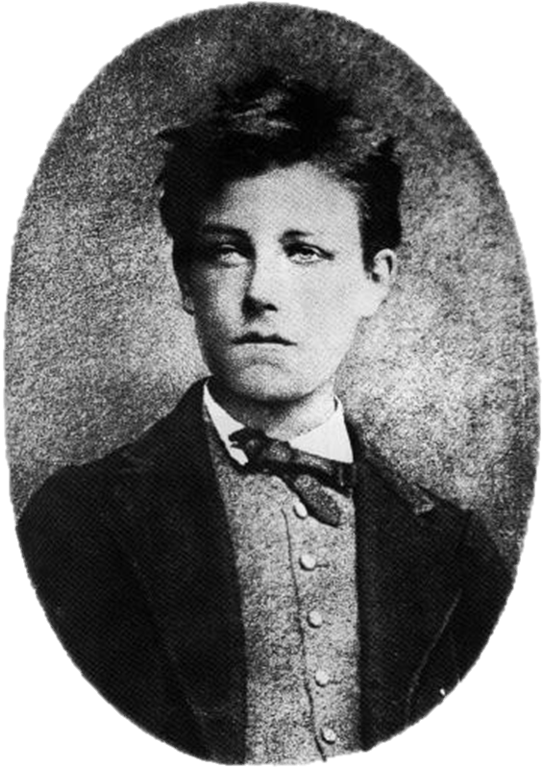
Серед визначних поетів французького символізму чи не наитрагічнішою є постать Артюра Рембо. На мить увірвався він у літературу (почав писати те в школі, та назавжди полишив поезію вже в 20-річному віці), але його творчість, гарячкова і відчайдушна, трагічна і енергійна, схвилювала сучасників і нащадків. «Ангелом і демоном» назвав письменника Поль Верлен, захоплюючись «стрімким польотом його поетичної фантазії, що ширяла в різних, подекуди суперечливих, сферах людського духу». Сам Рембо вважав себе бунтівником, котрий спромігся піднятися над своєю епохою і зазирнути «в небачені глибини особистого світу, з яким ніколи не може бути згоди, як і з людством».

Slide 3
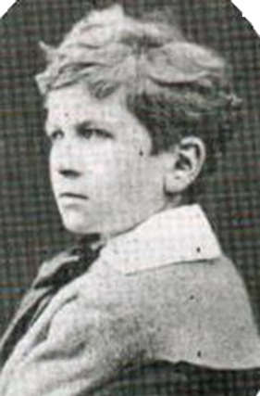
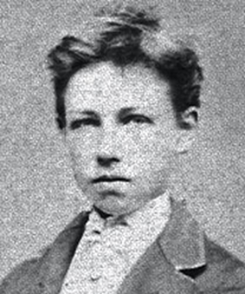
Жан Нікола Артюр Рембо народився 20 жовтня 1854 року в провінційному містечку Шарлевіль, в Арденнах, на північному сході Франції, у буржуазній сім'ї. Мати прищеплювала дітям доброчинність, любов до бога, а батько вчив їх поміркованості та ощадливості. Змалку Артюр подарував батькам неабиякі надії: був богобоязливим, слухняним, блискуче вчився. Здібності Рембо всіх вражали. Учитель Жорж Ізамбар підтримував перші спроби юного поета. З шести-семи років Артюр почав писати прозою, а потім віршами.

Slide 4
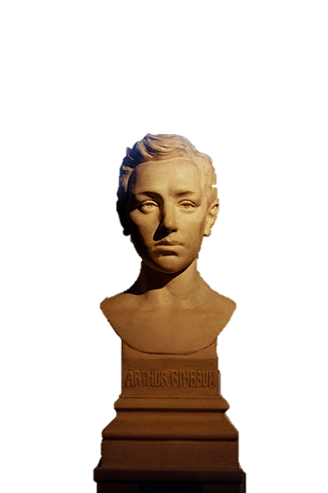
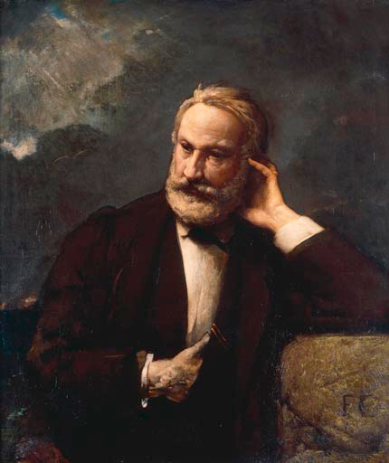
У п'ятнадцять років написав вірш «Сенсація», опублікований без відома автора в одному з паризьких журналів на початку 1869 р. Цього ж року надрукував кілька віршів латинською мовою. У цей час Рембо багато читає, захоплюється творами Рабле і Гюго, а також поезією «парнасців». Віршами «Офелія», «Бал повішених», «Зло», «Сплячий у долині» поет заявив про себе як символіст. В.Гюго, високо оцінив його талант, назвав Рембо «дитям Шекспіра».

Slide 5
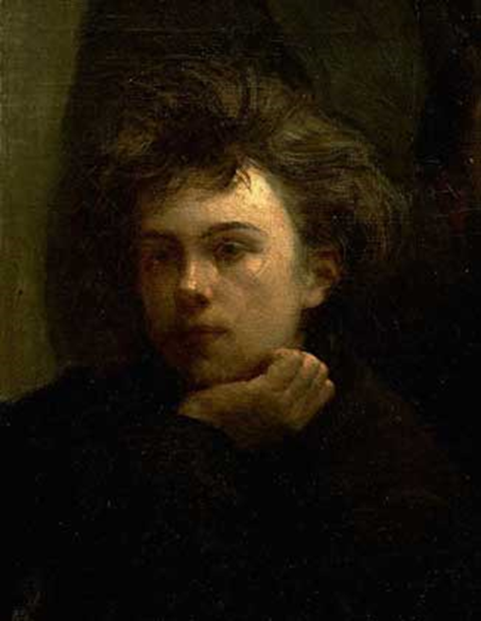
Перший період творчості митця (до 1871 року) позначений впливом авторитетів, що не завадило визріванню бунтарського духу як проти традиційної естетики, так і проти буржуазних порядків провінційного Шарлевіля, де, за словами поета, «ніколи нічого не відбувається». Орієнтуючись на В.Гюго і Ш.Бодлера, почав писати вірші, що викривали нікчемність міщанства («Засідателі»), другу імперію («Шаленство кесаря»), лицемірство
служителів церкви («Покарання
Тартюфа»). Рембо захоплюється
революційними ідеями, що
призвели до краху монархію. У ті
часи свої надії на перебудову
суспільства він пов'язував з
Республікою.

Slide 6
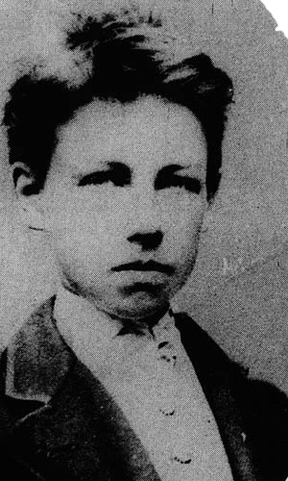
У 1871 році, дізнавшись про проголошення Комуни, Рембо кидає ліцей і, діставшись до Парижа, бере участь у революційних подіях. За спогадами сучасників, поет брав безпосередню участь у житті комунарів, був навіть якийсь час у національній гвардії. Суворо-ритмічний «Вільний гімн Парижа», зворушливий образ дівчини-комунарки у вірші «Руки Жанни-Марі» — яскраві свідчення його настроїв. Але після розгрому Комуни, зневірившись у соціальній боротьбі, А.Рембо в листі до друга від 10 липня 1871 р. просить знищити свої твори про комунарів.

Slide 7
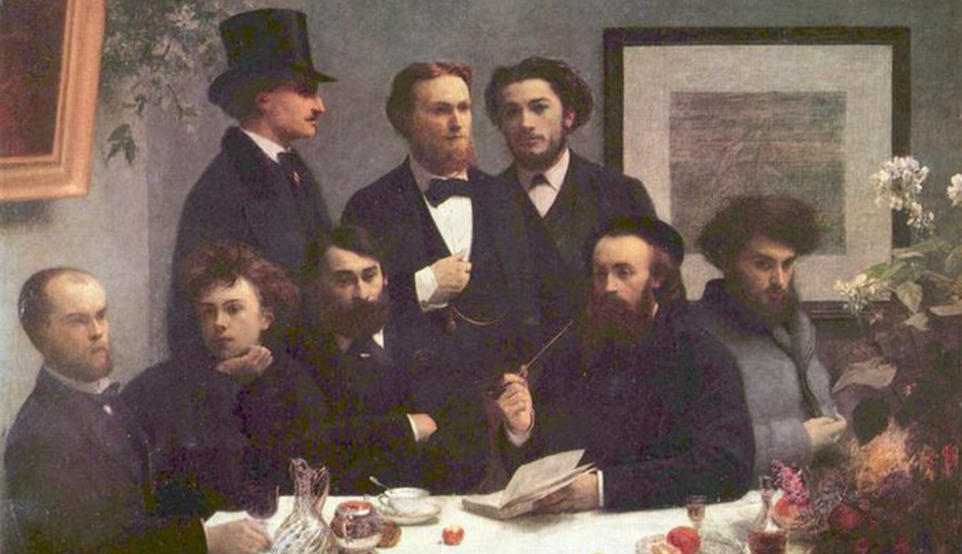
Письменник шукає іншого шляху в поезії, яка, на його думку, має стати пророчицею і ясновидицею. У листі 1871 р. до свого шкільного вчителя Жоржа Ізамбара Рембо стверджує, що поет — віщун і провидець — повинен бути Прометеєм, йти попереду людства. У серпні 1871 року, повернувшись до Шарлевіля, він посилає свої вірші Полю Верлену. Хлопець з провінційного містечка зачарував своїми рядками відомого поета, і той запрошує його до себе. Знайомство переростає в дружбу. Верлен і Рембо вирушають з Парижа на пошуки нових вражень у Бельгію, а потім у Лондон. Цілий рік вони мандрували разом по Європі.

Slide 8
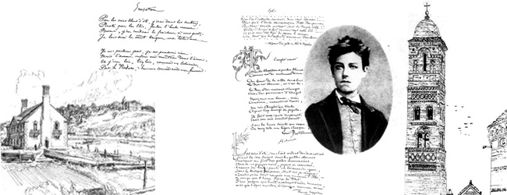
У другий період короткочасної творчості (з початку 1871 до початку 1872 року) поезія Рембо набуває трагічного звучання. Виділяється вірш «П'яний корабель», який Стефан Цвейг назвав «фантасмагоричним сновидінням, бунтом фарб, химерною симфонією лихоманячих слів». Корабель, що збився з курсу і втратив управління, символічно відображає творчі й життєві пошуки Рембо.

Slide 9
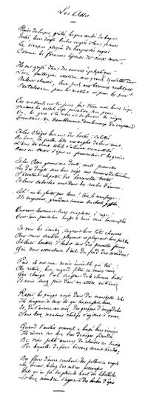
У третій період творчості (1872 - 1873) Рембо пише цикл «Осяяння», який засвідчив народження незвичайної форми вірша, що можна назвати і віршем у прозі, і ритмізованою прозою. Чарівною красою віє від загадкових картин, навіяних гарячковою вільною фантазією поета. Головне в «Осяяннях» — фіксація особистих настроїв і відчуттів, незалежно від того, що їх викликало: «Є в лісі птах, його спів затримує вас і змушує червоніти. Є годинник, який не дзвонить. Є вибоїна з гніздом білих звіряток. Є собор, який запалає, й озеро, яке підіймається. Є маленький візок, що, покинутий у гаю або ж заквітчаний стрічками, котиться по стежці. Є трупа маленьких акторів у костюмах, що з'являються на дорозі перед стіною лісу. Є, нарешті, й такі, що тебе проганяють, коли ти спраглий і голодний».

Slide 10
Артюр Рембо мав непостійну і примхливу вдачу. Як у творчості, так і в житті він шукав різних шляхів, інколи цілком протилежних. Серед сучасників користувався славою «скандального» поета, який, за словами П.Верлена, «любив так само пристрасно, як і ненавидів». Можливо, внаслідок цього дружні стосунки між двома письменниками нерідко порушували сварки. Одного разу, збуджений полемікою про релігію, Верлен стріляє в Рембо, ранить його і сам потрапляє до в'язниці. Схвильований Рембо впадає наче в лихоманку. Криком душі, зойком людини, котра вже не розраховує на чиюсь допомогу і все ж кличе у всесвіті когось невідомого, стала книга «Сезон у пеклі» (1873), єдина збірка, видана за життя поета. Але невеличкий тираж (500 примірників) письменник не міг оплатити, і тюк книг так і залишився на складі. Його знайшли випадково через кілька десятків років, до того існувала легенда, начебто Рембо сам знищив увесь тираж.

Slide 11
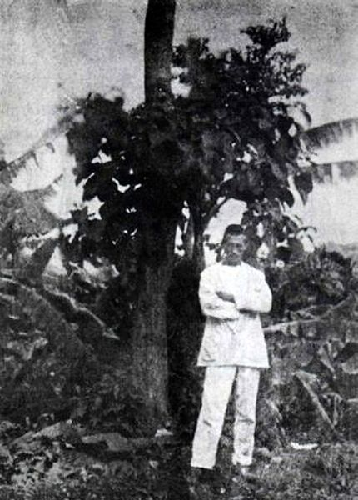
Після того, як йому виповнилося двадцять років, він не написав жодного поетичного рядка. Відмовившись від мистецтва, блукав по Англії, Німеччині, Бельгії, торгував всілякими дрібницями на європейських базарах, наймався косити траву в голландських селах, був навіть солдатом голландських колоніальних військ на Суматрі. Побував у Єгипті, на Капрі, в Занзібарі. Рембо вивчав мову негрів Сомалі, освоював землі Африки, де не ступала нога цивілізованої людини. В останні роки працював у торговельній фірмі «Віанне, Барде і К°», яка продавала каву, слонові бивні, шкіру.

Slide 12
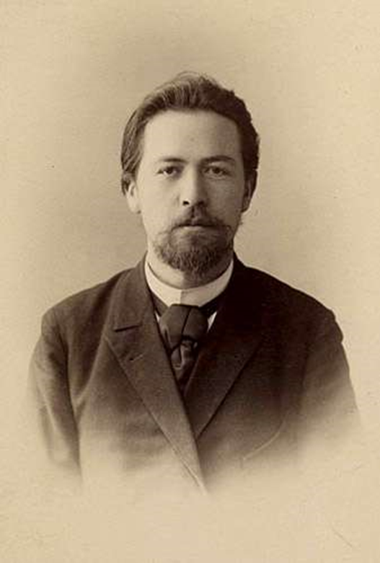
Тридцяти семи років, стомленим, але ще повним сил, повернувся Артюр Рембо у Францію. Невідомо як склалася б його подальша доля, та в 1891 році у нього виникла пухлина правого коліна. 10 листопада того ж року він помер у марсельській лікарні.

